Slide 1
Результаты мониторинга

Slide 2
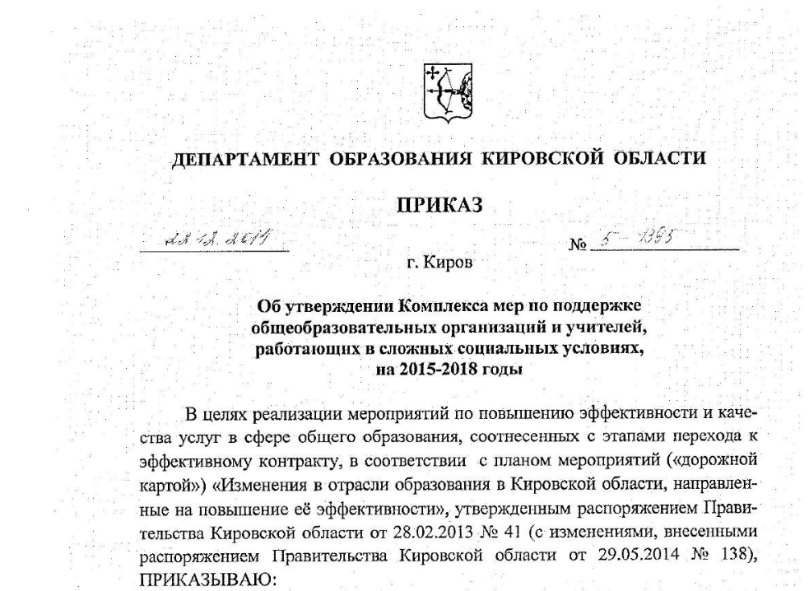
Приказ министерства образования Кировской области от 22.12.2014 №5-1395 «Об утверждении комплекса мер по поддержке образовательных организаций и учителей, работающих в сложных социальных условиях, на 2015-2018 годы»

Slide 3
Количество школ, отнесенных к школам, работающим в сложных социальных условиях
Группа | 2014 | 2015
Школы, работающие в сложных социальных условиях | 47 | 20
Школы, работающие в нормальных условиях | 461 | 477
Общее количество школ, принявших участие в мониторинге | 508 | 497

Slide 4
Группы критериев
1. Характеристика семьи
2. Контингент обучающихся
3. Кадровый состав в образовательной организации
4. Социально-экономические и материально-технические условия работы образовательной организации
5. Результативность деятельности образовательной организации

Slide 5
Региональные реестры
школ, в которых низкие показатели качества образования коррелируют с наличием негативных социальных факторов;
школ, в которых наличие негативных социальных факторов не оказывает негативного влияния на качество образования.

Slide 6
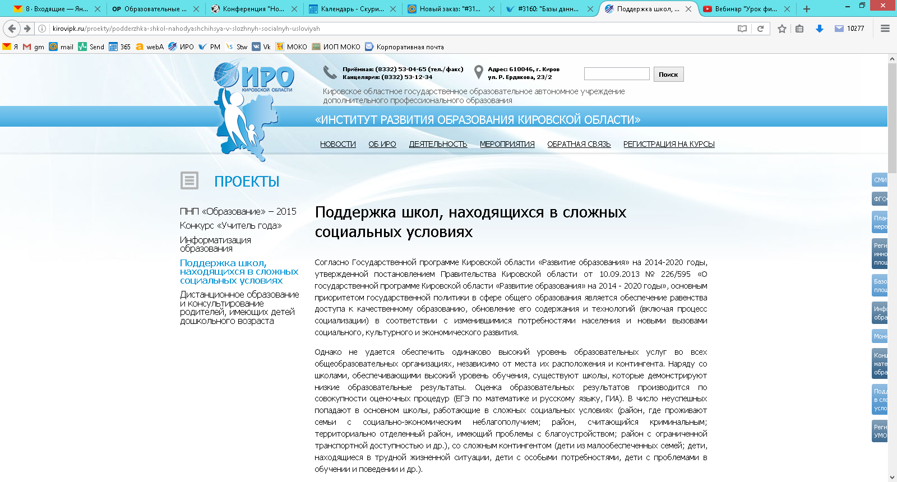
Страница на сайте ИРО

